Slide 1

О работе службы строительного надзора и жилищного контроля Красноярского края с обращениями граждан, юридических лиц и индивидуальных предпринимателей
Одним из приоритетных направлений в деятельности службы строительного надзора и жилищного контроля Красноярского края (далее – Служба) является работа с обращениями граждан.
Сотрудники Службы в работе с обращениями граждан руководствуются Федеральным законом от 02.05.2006 № 59-ФЗ "О порядке рассмотрения обращений граждан Российской Федерации", Положением о Службе, утвержденным постановлением Правительства Красноярского края от 03.04.2012 № 143-п.

Slide 2
Общая статистика обращений граждан
Количество обращений граждан за I квартал по годам
За I квартал 2024 года в Службу поступило 7359 обращений граждан, что на 52% больше, чем за аналогичный период 2023 года
Из них:
Письменных – 1614;
Поступивших по системам электронного документооборота – 3881;
Портал обратной связи – 602;
Система «Инцидент Менеджмент» – 1257.
7476 обращений юридических лиц и индивидуальных предпринимателей, что на 11% меньше, чем за аналогичный период 2023 года

Slide 3
Источники поступления обращений граждан в Службу
за I квартал 2024 года

Slide 4
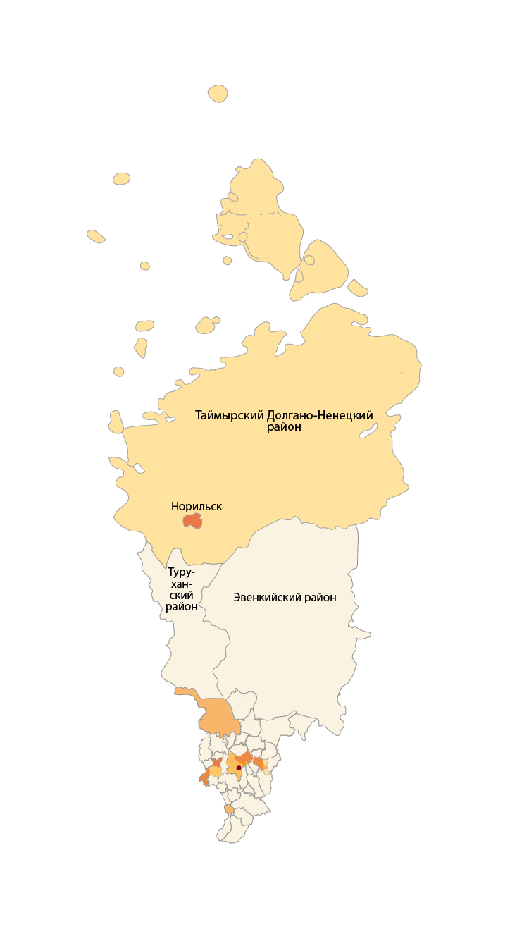
Активность населения Красноярского края
Муниципальные образования, от жителей которых обращения поступали
в Службу чаще

Slide 5
Причины, способствующие обращениям граждан и организаций в Службу за I квартал 2024 года.
отсутствие отопления, предоставление отопления с перебоями, низкая температура в жилом помещении, ненадлежащее содержании системы отопления
наличие значительного количества обращений по вопросу ненадлежащего содержания общего имущества в многоквартирных домах, некачественная уборка придомовых территорий от снежных масс в период обильных снегопадов в зимний период, несоблюдение периодичности работ, предусмотренных договором управления, обусловлено недостаточной организацией мероприятий по соблюдению обязательных требований, ненадлежащим контролем управляющими компаниями за осуществлением необходимых работ подрядными организациями при осуществлении мероприятий в ходе управления, содержания, эксплуатации многоквартирных домов
отсутствие попыток и желания решить проблему самостоятельно с управляющими организациями без привлечения органов гос. власти
начисления платы за жилищные и коммунальные услуги, а также повышения размера платы
появилась тенденция, когда гражданин направляет каждый вопрос, например по техническому состоянию МКД отдельным обращением, некоторые вопросы неоднократно повторялись
возможная фальсификация официальных документов, составленных при приведении общего собрания собственников помещений МКД, протоколов общих собраний
по-прежнему не снижается количество идентичных обращений, которые поступили из Прокуратуры, Роспотребнадзора, то есть заявители обращаются одновременно в различные инстанции
недовольство строительными работами или процессами организации строительного производства
в 1 квартале 2024 сохраняется тенденция наличия доли обращений граждан, связанных с завершением строительства и передачей в собственность помещений с недостатками, наличием строительных недоделок в домах новостройках и споров с застройщиками (пример: г. Красноярск, ул. Шахтеров, д.8, микрорайон Солнечный ул. Ольховая, д.д. 12, 14, ул. Подзолкова д.24, д.6). Обращения касаются несоблюдения качества выполняемых работ строительными организациями, что в дальнейшем приводит к негативным последствиям при эксплуатации жилищного фонда
необходимость устранения строительных недостатков, выявленных в процессе эксплуатации объекта капитального строительства

Slide 6
Структура вопросов, поставленных в обращениях граждан,
поступивших в Службу за I квартал 2024 года в сравнении с I кварталом 2023 года
Тематика обращений | 2023 | 2024
Ненадлежащее содержание общего имущества | 1694 | 3750
Оплата жилищно-коммунальных услуг | 1352 | 1409
Предоставление коммунальных услуг ненадлежащего качества | 680 | 880
Стандарт раскрытия информации,управление УК,ТСЖ,фальсификация | 416 | 548
Государственный строительный надзор | 95 | 199
Капитальный ремонт | 134 | 180
Государственный контроль и надзор в области долевого строительства | 37 | 23

Slide 7
Структура основных вопросов в обращениях граждан, поступивших в Службу за 1 квартал 2024 года, по содержанию общего имущества
 | 2023 | 2024
Ненадлежащее содержание подъездов | 501 | 698
Ненадлежащее содержание крыш, кровли, чердачных помещений | 206 | 271
Ненадлежащее содержание придомовой территории | 382 | 930
Ненадлежащее содержание подвальных помещений | 121 | 197
Приборы учета коммунальных ресурсов в жилищном фонде | 70 | 31
Перебои в работе канализации | 139 | 174
Перебои в работе вентиляции | 101 | 96
Ненадлежащее содержание элементов здания: фасады, стены, промерзания, швы, стыки, балконы, козырьки, перекрытия | 214 | 339
Ненадлежащее содержание лифтов | 35 | 32
Ненадлежащее содержание мусоропроводов | 19 | 43
Отсутствие площадок накопления ТКО | 17 | 13

Slide 8
Структура основных вопросов в обращениях граждан, поступивших в Службу за I квартал 2024 года, по предоставлению коммунальных услуг
 | 2023 | 2024
Отсутствие отопления, предоставление отопления с перебоями | 471 | 404
Отсутствие горячего водоснабжения, перебои,низкая температура | 124 | 151
Отсутствие холодного водоснабжения,предоставление холодного водоснабжения с перебоями | 110 | 96
Предоставление коммунальной услуги по электроснабжению ненадлежащего качества | 103 | 108
Отсутствие газоснабжения/предоставление газоснабжения | 3 | 0
Несвоевременный вывоз ТКО | 34 | 41

Slide 9
Структура основных вопросов в обращениях граждан, поступивших в Службу за I квартал 2024 года, по начислению платы за жилищные и коммунальные услуги
 | 2023 | 2024
Неправомерное начисление платы за коммунальные услуги | 1066 | 658
Неправомерное начисление платы за содержание МКД | 134 | 247
Корректировка (перерасчет) размера платы за отопление | 326 | 33
Не проведен перерасчет размера платы за коммунальные услуги | 40 | 41
Наличие задолженности перед РСО | 22 | 16
Оплата за вывоз ТКО (кроме исключения платы из содержания жилого помещения) | 62 | 36
Исключение платы по сбору и вывозу ТКО из платы за содержание жилого помещения | 3 | 1

Slide 10
Количество обращений граждан, поступивших в территориальные подразделения Службы за I квартал 2024 года,
по сравнению с I кварталом 2023 года
Из общего числа обращений граждан за I квартал 2024 года в территориальные подразделения Службы поступило 1547 обращений граждан, что на 11% больше, чем за аналогичный период 2023 года.

Slide 11
Количество обращений граждан, поступивших в Службу по Центральной группе районов Красноярского края
за I квартал 2024 года, в сравнении с I кварталом 2024 года

Slide 12
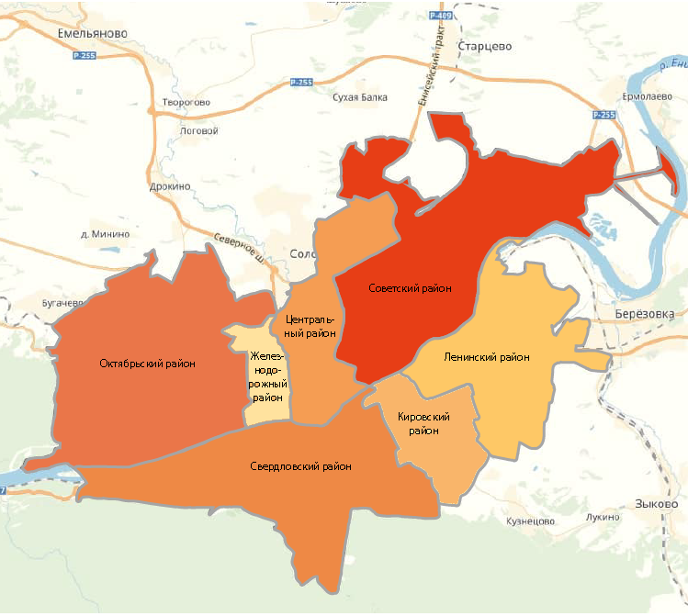
Активность граждан по районам г. Красноярска
Основные вопросы, по которым поступило наибольшее количество обращений от граждан г. Красноярска
Ненадлежащее содержание придомовой территории, благоустройство, МАФы, дороги
21,1%
Ненадлежащее содержание подъездов
13,3 %
Неправомерное начисление платы за коммунальные услуги: Завышена плата
9,1%
Ненадлежащее содержание конструктивных элементов здания
6,7%
Отсутствие отопления, предоставление отопления с перебоями, низкая температура в жилых помещениях
5,5%
Ненадлежащее содержание крыш, кровель, чердачных помещений 4,8%
Размещение информации в ГИС ЖКХ
3,7%
Неправомерное начисление платы за содержание
3,6%

Slide 13
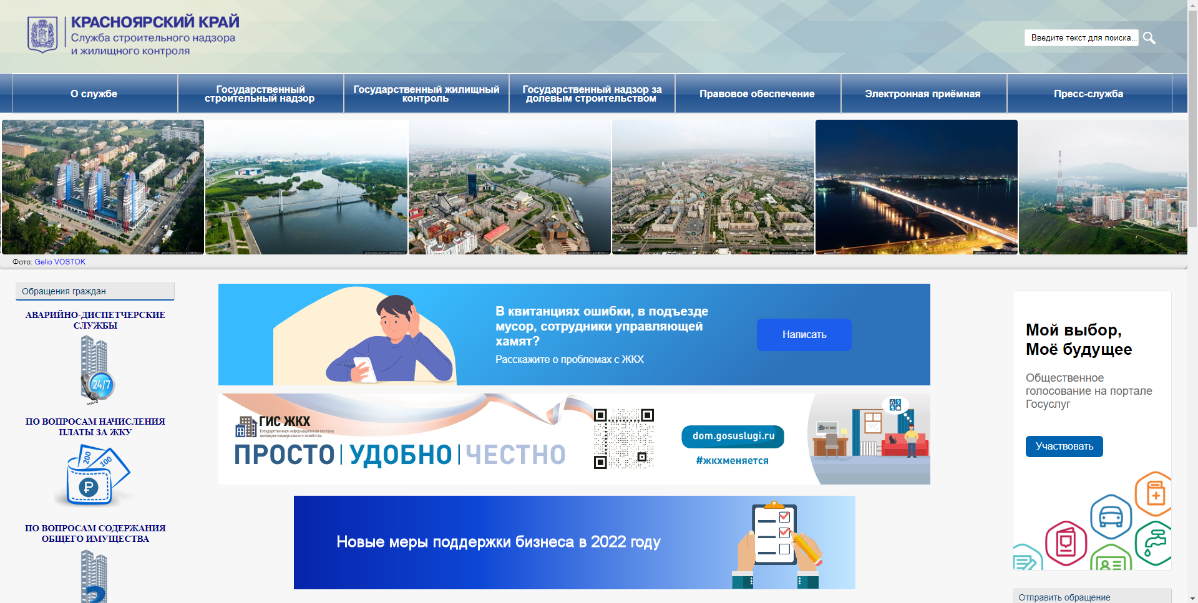
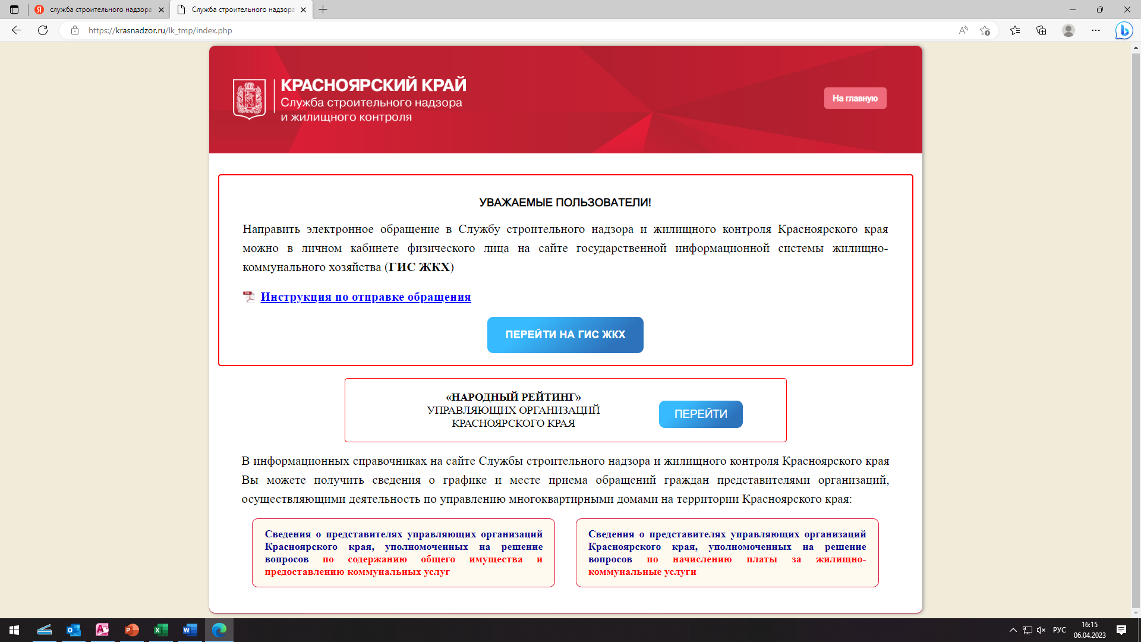

Размещение в СМИ информации о порядке работы с обращениями граждан и другой актуальной информации
В Службе отработана система оперативного взаимодействия со средствами массовой информации, регулярного освещения деятельности службы на страницах газет, журналов, радио и телевидении.
Официальный сайт Службы расположен в сети Интернет по адресу: http://www.krasnadzor.ru.
«Электронная приемная» официального сайта службы содержит информацию о том, как обратиться в службу, график приема граждан, требования к письменному обращению граждан, обзор обращений граждан. Ответственные лица Службы обеспечивают своевременное предоставление и обновление информации для размещения на официальном сайте.
За I квартал 2024 года в средствах массовой информации размещено 91 публикация и других журналистских материалов в целях доведения до населения общественно важной информации, также дополнительно размещена информация на официальном сайте Службы в количестве 122 публикации.
Службой создан телеграм-канал https://t.me/krasnadzor с количеством подписчиков более 2800 человек, где размещено 182 публикации.
На странице Службы в «Вконтакте», размещено 65 публикаций.

Slide 14

Личный прием граждан
Ежемесячно руководитель, заместители, руководители структурных подразделений Службы и начальники отделов ведут личный прием граждан.
Руководителем Службы лично принято 33 гражданина, руководителями территориальных подразделений Службы принято 77 граждан.
В период рабочих поездок в муниципальные образования края принято 6 граждан.
Служба на постоянной основе участвует в днях бесплатной юридической помощи, проводимой Красноярским региональным отделением Общероссийской общественной организации «Ассоциация юристов России». За I квартал 2024 года принято 20 граждан.
Служба участвовала в мероприятиях управления по работе с обращениями граждан - общественной приемной Губернатора края. В мобильной приемной Губернатора края принято 10 граждан.

Slide 15
Итоги за I квартал 2024 года
рассмотрено 5519 обращений граждан
По результатам рассмотрения обращений граждан приняты следующие решения:
«ответ по существу, разъяснение»- 1301
«оставлено без ответа автору»- 31
«ответ по существу, поддержано, меры приняты»- 1043
«ответ по существу, не поддержано»- 684
«дан ответ»- 1996
направлено более 6470 письменных ответов по результатам рассмотрений обращений граждан
направлено более 3523 письменных ответов по результатам рассмотрения обращений юридических лиц и индивидуальных предпринимателей
выдано 758 предостережений о недопустимости нарушений обязательных требований
рассмотрено 185 писем с информацией об устранении и недопущении нарушений, 11 писем – о возражениях по полученным предостережениям
Выявленные нарушения, по которым выданы предостережения:
1130 нарушений правил и норм технической эксплуатации жилищного фонда
121 нарушение порядка расчета внесения платы за жилищно-коммунальные услуги
65 нарушений правил управления многоквартирными домами
25 нарушений своевременного и полного размещения информации в ГИС ЖКХ
103 нарушения качества предоставления коммунальных услуг
2 нарушения эксплуатации внутридомового газового оборудования
4 нарушения правил пользования помещениями
проведено 103 выездных обследований многоквартирных домов
Проведено 90 проверок и инспекционных визитов. Выявлено 107 нарушения требований жилищного законодательства, в том числе: 97 нарушений правил и норм технической эксплуатации жилищного фонда, 7 нарушений порядка расчета внесения платы за жилищно-коммунальные услуги, 1 нарушение требований законодательства о размещении информации в ГИС ЖКХ, 1 нарушение по подготовке и прохождению отопительного периода, 1 нарушение по качеству предоставления населению коммунальных услуг
на основании выявленных нарушений выдано 52 предписания

Slide 16
Меры по устранению причин и условий, способствующих повышенной активности обращения граждан
С целью устранения причин и условий, способствующих повышенной активности обращений граждан приняты следующие меры:
проведены консультации граждан в телефонном режиме
опубликована информации на сайте Службы и в СМИ по актуальным темам
проведены личные приемы граждан руководителем Службы, руководителями территориальных подразделений, начальниками отделов
проведены профилактические визиты и рабочие встречи с руководителями управляющих компаний, которые допускают нарушения, и на которых жалуются граждане в своих обращениях
проведены рабочие встречи в органах местного самоуправления по актуальным вопросам
направлены информационные письма и выданы предостережения при наличии признаков нарушения при оценке сведений по поступившим обращениям на предмет правильности начисления платы за коммунальные услуги
организовано оперативное взаимодействие с органами уголовного преследования в рамках заключенного трехстороннего соглашения между прокуратурой края, Службой и ГУ МВД России по краю, с целью выявления подложных документов, связанных с организацией, и проведением общих собраний собственников помещения в многоквартирных домах, пресечения дальнейшего использования таких документов для управления многоквартирными домами, а также недопущения к управлению многоквартирным домом недобросовестных юридических лиц на основании подложных документов
направлена информация в адрес застройщиков для принятия мер по устранению нарушений, выявленных при эксплуатации объектов капитального строительства
Оперативное решение вопросов граждан через информационную систему ПОС и группу «Оперативное совещание»

